Slide 1
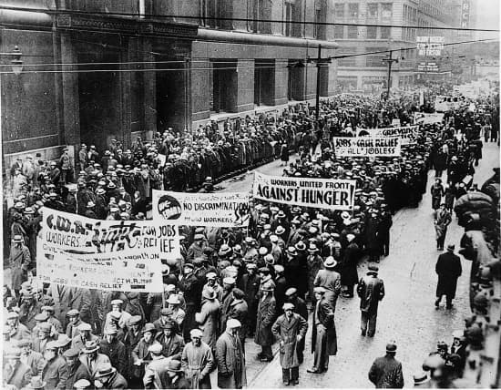
La crise de 1925 et ses conséquences
Source :
Encyclopédie Larousse en ligne

Slide 2
Sommaire
0. Introduction
1. Le Krach de Wall Street
a. La principale cause: la spéculation économique
b. « Le jeudi noir »
2. De la crise boursière à la crise économique
a. Le cercle vicieux
b. Les conséquences sociales
3. L’extension de la crise et les tentatives de solution
a. La crise gagne le monde
4. A Retenir
5. Sources

Slide 3

1. Le Krach de Wall Street
Source :
La Croix

Slide 4
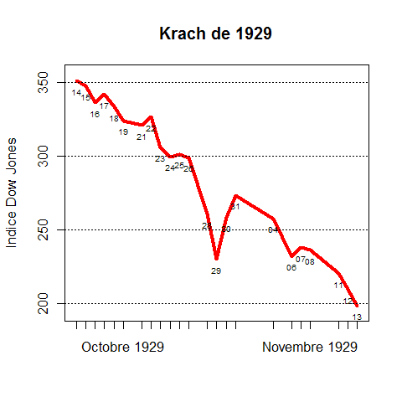
2. De la crise boursière à la crise économique
Source :
Wikipédia

Slide 5
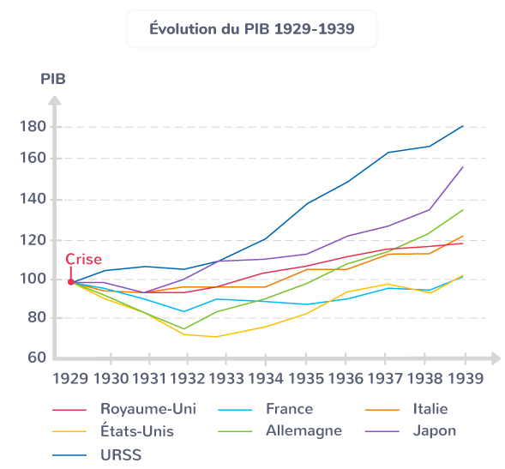
3. L’extension de la crise et les tentatives de solution
Source :
Kartable

Slide 6
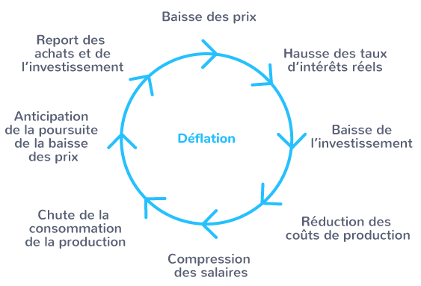
4. A Retenir
Source :
Kartable

Slide 7
5. Sources
Mes Sources :
Texte :
- www.economie.gouv.fr
- www.maxicours.com
Image :
- www.larousse.fr
- www.la-croix.com
- www.fr.wikipedia.org
- www.kartable.fr

Slide 8
Cette exposée vous à été présenter par
Nolhan Blanchetière -- Drôlon 3°1
Merci de m’avoir écouter
Vous pouvez retrouver cette exposée sur www.nolhan-bd.cf
© 2020 Nolhan Blanchetière -- Drôlon - Tous droits réservés

